Slide 1
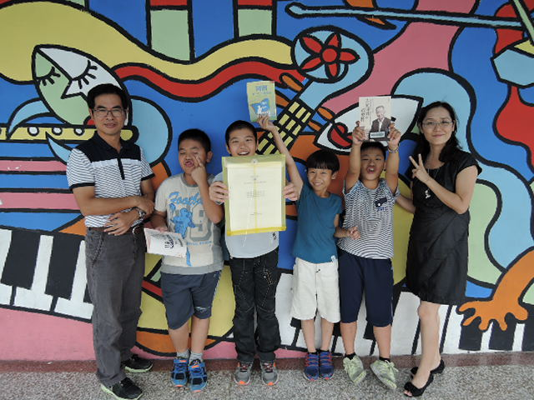
月讀還是悅讀？
宜昌國小高年級閱讀行為之研究
作者：
林有寬 花蓮縣宜昌國民小學 四年二班
鄭文盛 花蓮縣宜昌國民小學 四年一班
張誌佑 花蓮縣宜昌國民小學 六年三班
王思元 花蓮縣宜昌國民小學 六年二班
指導老師：
陳燕嬌老師、楊正淇老師
Notes:
我們是宜昌國小逍遙隊〈齊聲〉
思元：咦！我們今天來做什麼啊？
文盛：當然是來報告我們的研究結果啊。

Slide 2
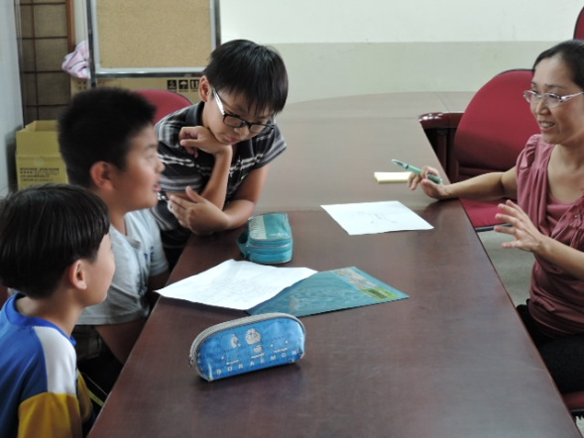
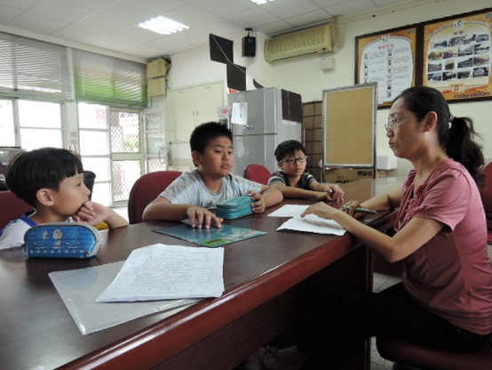
研究動機
1.金庸迷提供的點子
經常想：別人和我一樣那麼喜歡看書嗎？
2.我們對學校學生的閱讀觀察
學校設計了各種閱讀活動，而閱讀對學生的學習非常有
幫助，但不知同學們是否有如實閱讀。
3.透過調查提供學校圖書館改善缺點之方法。
Notes:
思元：我是一個金庸迷，常常在想，別人和我一樣喜歡看書嗎？我的同學真的有閱讀嗎？學校圖書館的服務讓大家都滿意嗎？於是我們做了這樣的研究。

Slide 3
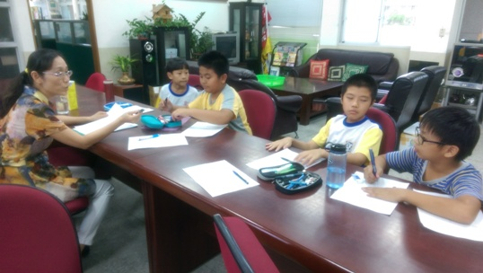
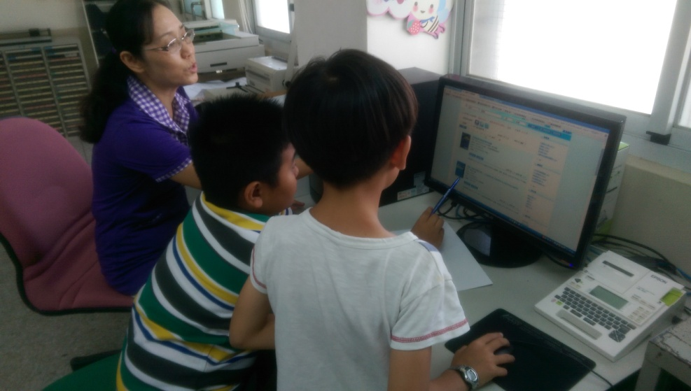
研究目的
1.瞭解宜昌國小五、六級學生的閱讀行為。
2.瞭解宜昌國小五、六級學生的閱讀行為是否有差異。
3.瞭解宜昌國小五、六級學生對學校圖書館的滿意情形如何。
4.想發現學校閱讀環境及閱讀推動方式的問題並提供改進意見。
Notes:
思元：那我們研究目的是---
誌佑：其實，我們是想要知道五六年級的閱讀行為，有有他們的差異性，也想要知道大家對圖書館的滿意情形，及學校這個閱讀環境還有什麼地方可以做的更好的。

Slide 4
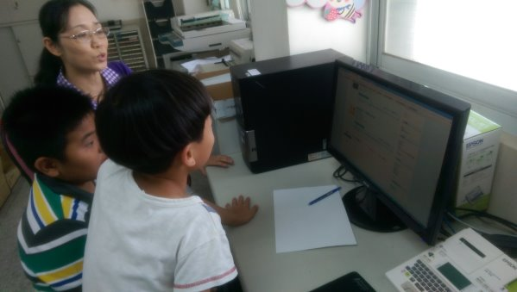
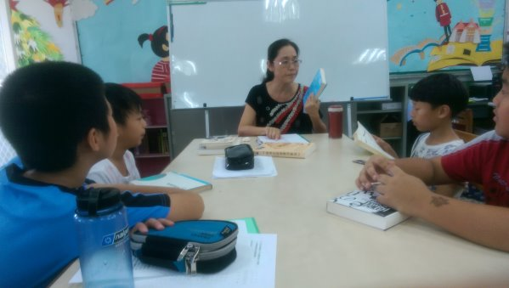
文獻探討
在我們查詢的資料中，有兩篇論文跟我們的研究題目很相似。
1.「國小學童閱讀動機與閱讀行為之相關研究」
2.「國小高年級學生家庭閱讀環境、閱讀動機與閱讀行為之研究」
Notes:
思元：那我們又探討了哪些資料呢？
文盛：我們找到兩篇論文，一是「國小學童閱讀動機與閱讀行為之相關研究」，另一篇是「國小高年級學生家庭閱讀環境、閱讀動機與閱讀行為之研究」，跟我們的研究題目很像喔。

Slide 5
文獻探討
1. 大量閱讀的重要性。
2. 原來閱讀那麼有趣。
3. 閱讀：新一代知識革命。
4. 打造兒童閱讀環境。
Notes:
思元：那有沒有讀一些書籍呢？
文盛：那還用說，我們讀了「大量閱讀的重要性。 」、「原來閱讀那麼有趣」、「新一代知識革命」「打造兒童閱讀環境」原來閱讀那麼重要，打造優質閱讀環境更重要。

Slide 6
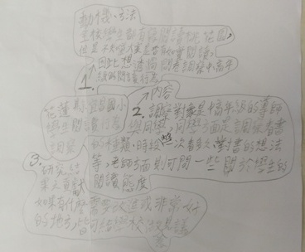
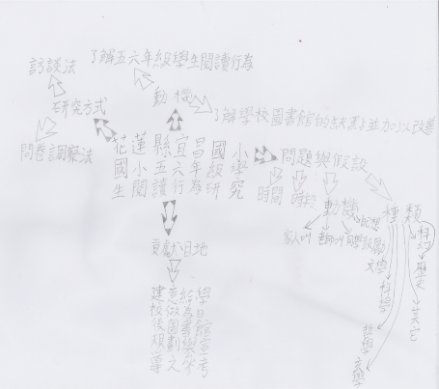
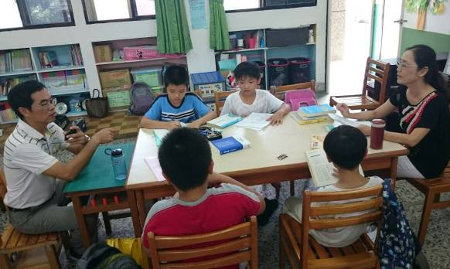
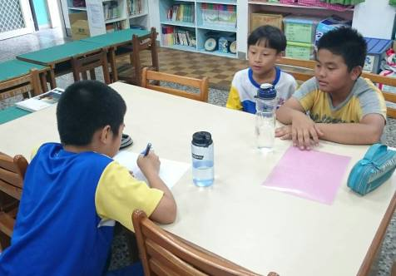
研究流程─心智圖
Notes:
思元：是的關於研究流程，我們先將討論的結果繪製成心智圖。

Slide 7
研究流程-流程圖
擬訂研究主題
進行訪談
問卷回收與統計分析
結論與建議
進行問卷調查
研讀相關的文獻
設計研究問卷
進行預試問卷
討論研究架構繪製心智圖
Notes:
思元：經由心智圖，我們的研究有了清晰流程。從訂主題、心智圖、閱讀文獻、設計問卷、預視問卷、問卷調查、訪談、問卷統計與分析，到最後做成結論與建議。

Slide 8
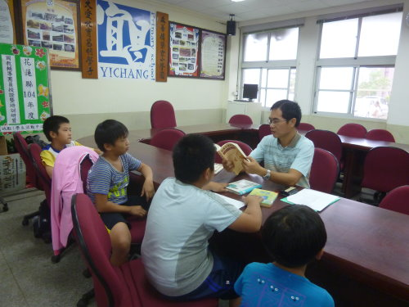
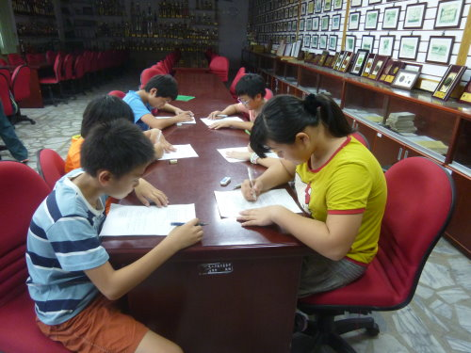
研究方法
1.問卷調查法
其優點就是可藉由一次的問卷調查，便可瞭解那麼多五六
年級的學生的關於閱讀大概的行為。
2.訪談法
藉由訪談法可瞭解小朋友更深入的想法，這是問卷調查法
沒辦法做到的。
Notes:
有寬：說到研究方法，我們可是用了問卷調查法，可以一次瞭解大量小朋友的閱讀行為，用了訪談法可以更瞭解小朋友深入的想法，兩種方法可說是相輔相成。

Slide 9
研究對象
五年級 | 學生人數 | 六年級 | 學生人數
五年一班 | 26人 | 六年一班 | 25人
五年三班 | 25人 | 六年二班 | 24人
五年四班 | 25人 | 六年三班 | 25人
五年六班 | 26人 | 六年四班 | 26人
合計 | 102人 | 合計 | 100人
總計人數 |  | 202人
Notes:
思元：那關於研究對象呢：
有寬：我們從五六年級六個班中，各選了四個班，共202人做研究。
9

Slide 10
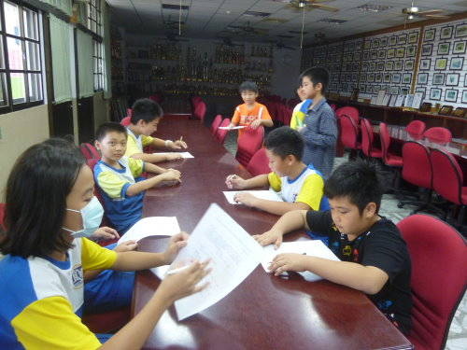
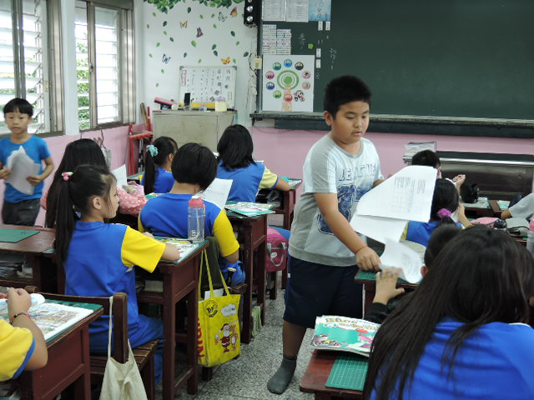
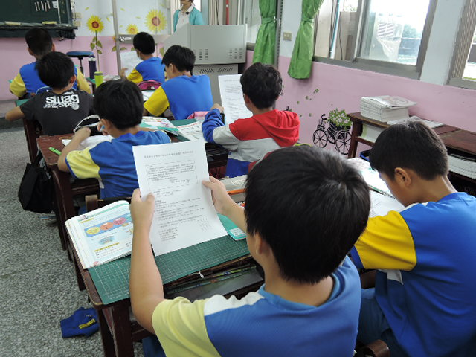
問卷編製
我們參考了銘傳大學研究所的研究問卷「國小高年級學童閱讀行為、家
庭閱讀環境問卷」
問卷分為五個層面：
1.基本資料。
2.閱讀動機。
3.閱讀種類。
4.閱讀態度及閱讀行為頻率。
5.對宜昌國小圖書館的滿意度調查。
Notes:
思元：那邊製問卷很難嗎？
文盛：我們可是參考了「國小高年級學童閱讀行為、家庭閱讀環境問卷」經過討論刪減、修改才搞定的。

Slide 11
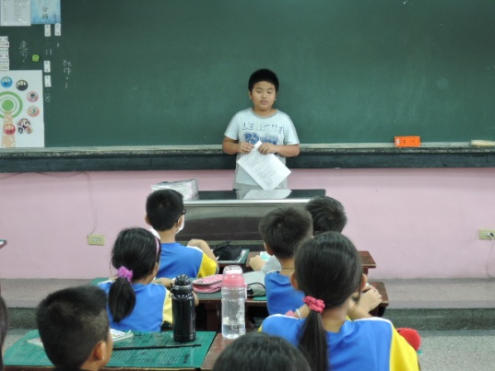
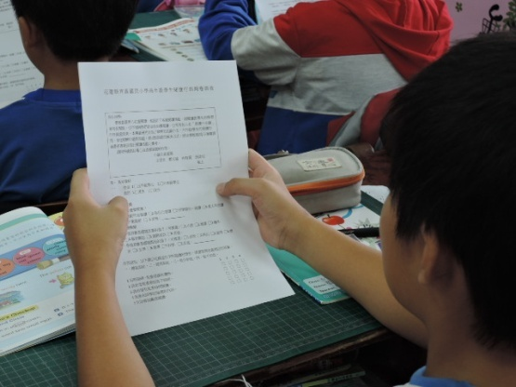
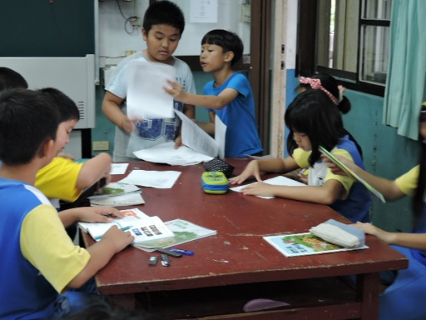
研究結果─問卷部份
發出202份問卷 回收202問卷 有效問卷167份。
五年級有效問卷是83份。
六年級有效問卷是84份。
「百分比」相差達「8％」，認定有差異。
相差未達「8％」我們就認定沒有差異。
Notes:
文盛：我們回收202份問卷 有效問卷167份，在統計上「百分比」相差達「8％」，我們就認定有差異。

Slide 12
問卷調查結果
閱讀動機：你為什麼要閱讀？
我們的看法：
1.自己想讀五年級佔62％，六年級佔54％，為最高。
2.作業需要為第2。
3.五、六年級的差異：五年級自己想讀的百分比高於六年級，達到顯著差異。
4.五年級作業需要的百分比低於六年級，答到顯著差異。
統計結果得知五年級閱讀動機較六年級閱讀動機強，此結果與 「國小學童閱讀動機與閱讀行為之相關研究 」相同。
項目 | 1老師叫你要讀 | 2你自己想讀 | 3同學跟你一起讀 | 4家人叫你讀 | 5作業需要 | 6其他：╴
五年級 | 10（10％） | 64（62％） | 7（7％） | 3（3％） | 11（10％） | 8（8％）
六年級 | 8（8％） | 53（54％） | 15（15％） | 2（2％） | 18（19％） | 2（2％）
Notes:
思元：哪有哪些重要的的調查結果嗎？
誌佑：當然有，在閱讀動機方面，統計結果得知五年級閱讀動機較六年級閱讀動機強，此結果與 「國小學童閱讀動機與閱讀行為之相關研究 」相同呢。

Slide 13
問卷調查結果
閱讀種類：你最喜歡看哪種型態的書？﹝可複選﹞
我們的看法：
閱讀型態的各項百分比都未達到顯著差異。宜昌國小五六年級最愛看的是「漫畫
」及「小說」型態的書。
項目 | 1.小說 | 2.漫畫 | 3.繪本 | 4.報章雜誌 | 5.網路資訊 | 6.其他：
五年級 | 60（33％） | 63（35％） | 29（16％） | 11（6％） | 14（8％） | 4（2％）
六年級 | 46（30％） | 60（39％） | 19（12％） | 10（7％） | 18（12％） | 0（0％）
Notes:
誌佑：在閱讀種類方面：宜昌國小五六年級最愛看的，可是「漫畫」及「小說」型態的書喔。

Slide 14
問卷調查結果
閱讀種類：你最喜歡看哪種類型的書？﹝可複選﹞
我們的看法：
1.五年級選擇科學類佔24％，科幻類佔19為第2。
2.六年級選擇科幻類佔27％為最高，科學則佔21％。
3.五、六年級最喜歡閱讀的類型不同。
4.科幻類五年級佔19%，六年級佔27%，達到顯著差異。
項目 | 1武俠 | 2科幻 | 3推理 | 4歷史 | 5玄學 | 6哲學 | 7.科學 | 8.其他
五 年級 | 32 （14％） | 44 （19％） | 29 （13％） | 39 （17％） | 7 （3％） | 10 （4％） | 55 （24％） | 14 （6％）
六 年級 | 24 （13％） | 52 （27％） | 25 （13％） | 28 （15％） | 4 （2％） | 8 （4％） | 40 （21％） | 9 （5％）
Notes:
有寬：還有還有，五年級最愛看科學類的書，六年級可是最愛看科幻類的書。

Slide 15
問卷調查結果
閱讀態度及行為頻率： 9.一星期內沒有閱讀會覺得不自在。
我們的看法：
五年級學生在一星期內沒有閱讀會覺得不自在較六年級感到更強烈。
項目 | 1.總是如此 | 2.經常如此 | 3.很少如此 | 4.從不如此
五年級 | 27（33％） | 20（24％） | 16（19％） | 20（24％）
六年級 | 17（20％） | 23（27％） | 23（28％） | 21（25％）
Notes:
有寬：如果一星期內沒有閱讀，五年級比六年級更感到不自在喔。你們說不是。

Slide 16
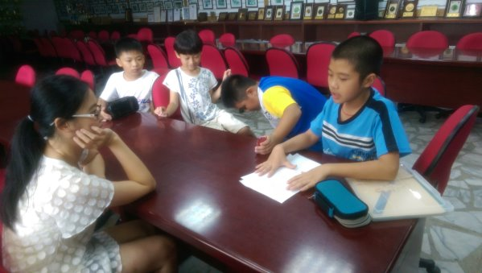
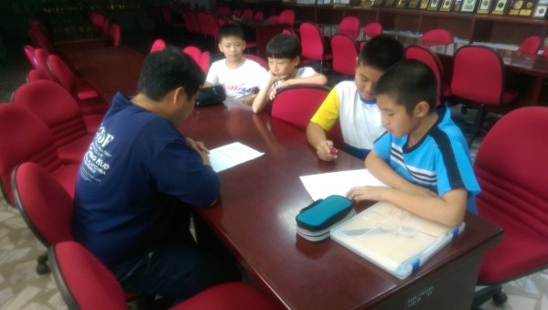
研究結果─訪談部份
訪談的對象：
1.兩位學生﹝愛閱讀的五、六年級生各一名﹞
2.學校負責推動閱讀的陳翊芯老師
3.總務陳信光主任
Notes:
思元：講完了問卷調查，那我們來聊一下訪談部分。
有寬：喔！我們訪問了愛閱讀的兩位學生，負責推動閱讀的翊芯老師及總務大人信光主任，他們可是給了我們很多寶貴意見呢。

Slide 17
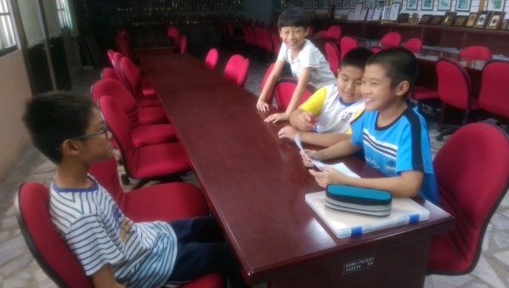
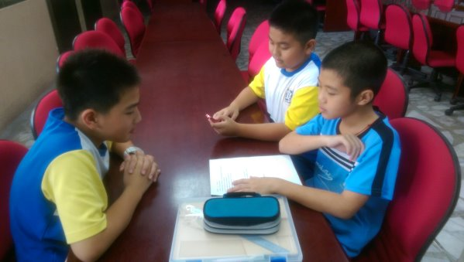
訪談意見歸納
學生意見:
1.希望圖書館再增加自然科學類及歷史方面的的書。
2.希望學校辦寫閱讀心得的比賽，可以讓學生充分的閱讀，
並表達自己的感想或者寫學習單那樣，寫完可以拿點數換
東西，很活潑、好玩。
3.較熱的時候圖書館可以開電扇或冷氣，這樣就可舒適的閱
讀。
Notes:
思元：說來聽聽
文盛：學生希望增加自然科學類及歷史方面的書及寫完閱讀學習單可以拿點數換東西的活動，圖書館可以開冷氣，這樣就可以舒適閱讀。

Slide 18
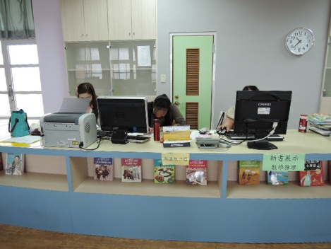
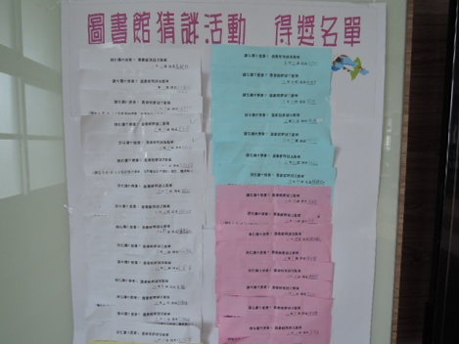
訪談意見歸納
翊芯老師的想法：
1.可以辦理新書上架的時候，閱讀單回來就可以得到小禮
物，可以有立即性的回饋。
2.希望同學多推薦新書，讓學校採購。
3.學校圖書館汰換下來的書，可以發放到班級，成為班級圖
書。
Notes:
思元：針對學生的意見那老師們又有什麼想法。
文盛：翊芯老師說可以辦一些有立即性的回饋的活動，也希望同學推薦新書，圖書館汰換下來的書，可以發放到班級。

Slide 19
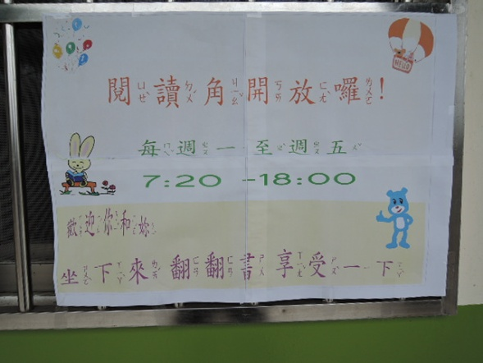
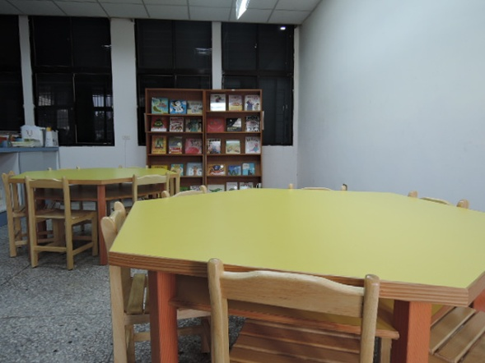
訪談意見歸納
總務主任的想法：
1.為增加學生借還書的便利性，學校可以再增設一處借還書
的地方，就是在低年級導師室這個地方，再設置一個閱讀
區。
2.目前的圖書館在行政大樓，離教室很遠，是否能將輔導室
與圖書館對調，實際上有困難。不贊成現有圖書館易位，改變方法要從增設圖書館做為考量。
Notes:
思元：總務主任也說了可在低導室再設置一個閱讀區服務同學，但不贊成現有圖書館易位喔！

Slide 20

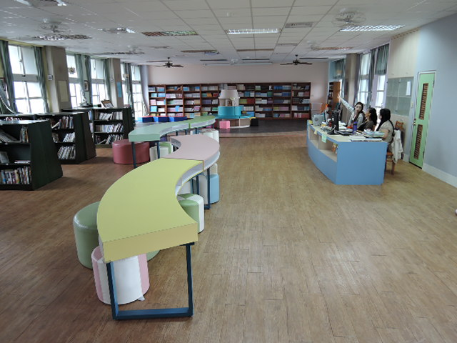
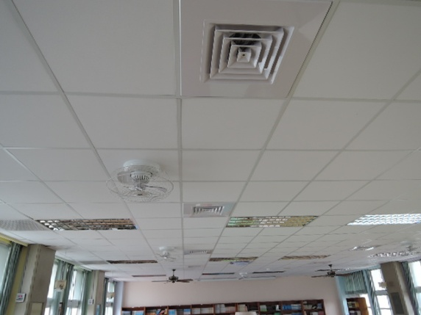
訪談意見歸納
3.圖書館的冷氣是和教室冷氣同步開放，而且圖書室的通風
很好，基本上是不會熱的。
4.圖書館的防火及逃生方面：圖書館目前沒有滅火器，需要
再增設，圖書館只有兩個門一進一出，不太需要掛置逃生
路線圖。
Notes:
思元：再過來是，同意圖書館冷氣和普通班教室同步開，並再掛置滅火器。

Slide 21
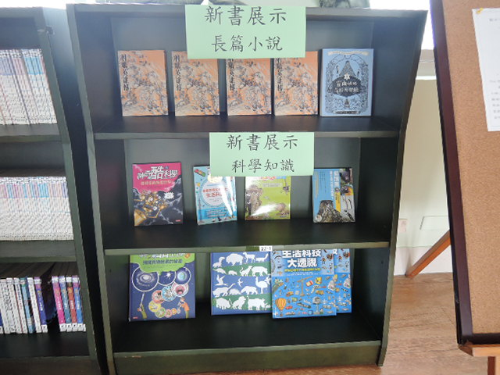
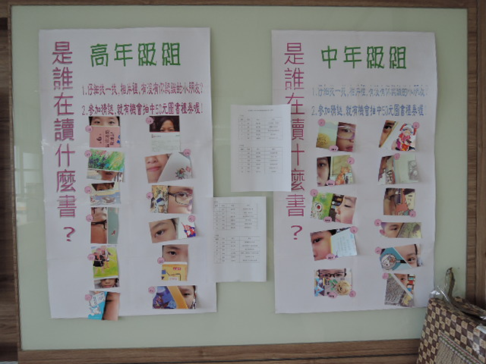
結論
1.五年級閱讀的動機較六年級閱讀動機強。
2.五、六年級最愛看的是「漫畫」及「小說」型態的書。
3.五年級最喜歡看「科學」類的書，六年級最喜歡「科幻」類的書
4.五、六年級學生如果有時間的話經常會看課外讀物。
Notes:
我們的結論是：齊念
有寬：1.五年級的閱讀動機比六年級強。2.五六年級都愛看「漫畫」及「小說」。
誌佑：3.五年級最愛看「科學」類的書，六年級的是「科幻」類的書 4.五、六年級學生如果有時間的話經常會看課外讀物。

Slide 22
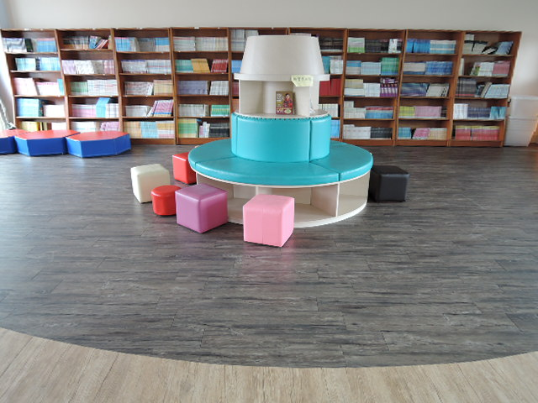
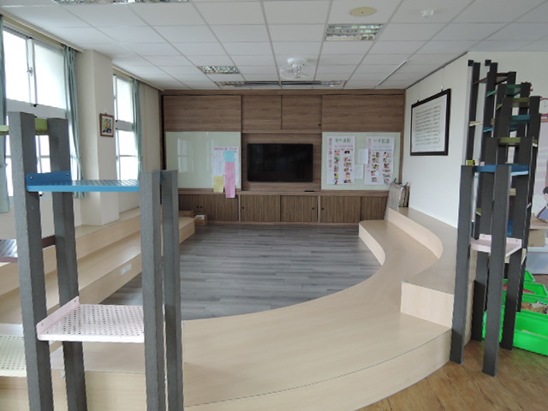
結論
5.五、六年級學童的父母都支持孩子買與自己興趣相符合的
書。
6.五年級學生在一星期內沒有閱讀會覺得不自在較六年級感
到更強烈。
7.整體來說五、六年級學生滿意學校圖書館的借還書、閱讀
空間及藏書。
Notes:
文盛：5.五、六年級學童的父母都支持孩子買 6.五年級學生如果在一星期內沒有讀書感覺更不自在 7.五、六年級學生對學校圖書館有很高的滿意度。

Slide 23
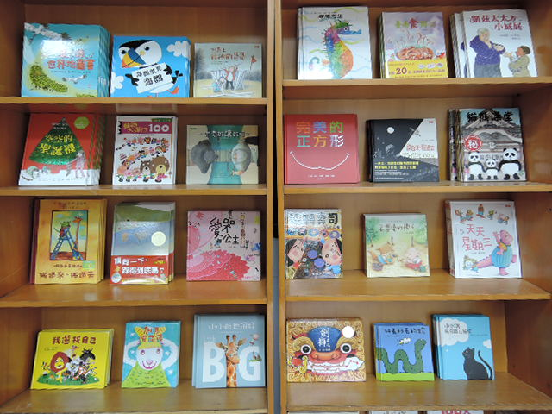
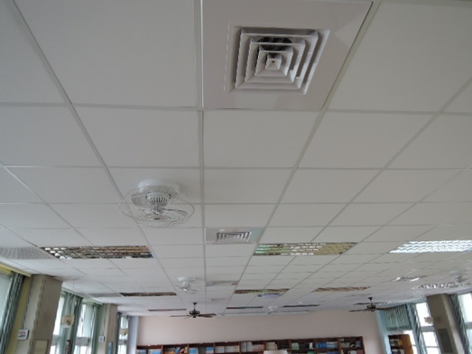
建議
1.在學校增設更多圖書館。
2.圖書館需開冷氣，冷氣沒開時要保持良好的通風。
3.在圖書館中擺放滅火器。
4.增加自然科學、歷史類的書。
5.同學可以多推薦新書讓學校採購。
6.希望學校辦寫學習單的集點活動和有立即回饋性的閱讀.
活動。
7.為增加學生借還書及閱讀的便利性，學校可以再在低年
級導師室增設一處閱讀區。〈位在一樓，一二年級教室的中間〉
Notes:
思元：那我們對學校又有什麼建議呢？
有寬：那當然，希望再增設圖書館，天熱時圖書館可以開冷氣。
誌佑：圖書館擺放滅火器，.多增加自然科學及歷史類的書也希望同學多向學校推薦新書。
文盛：再過來就是，多辦一些立即回饋性的閱讀活動，低年級導師室增設一處閱讀區。

Slide 24
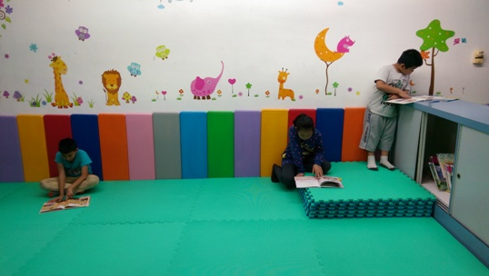
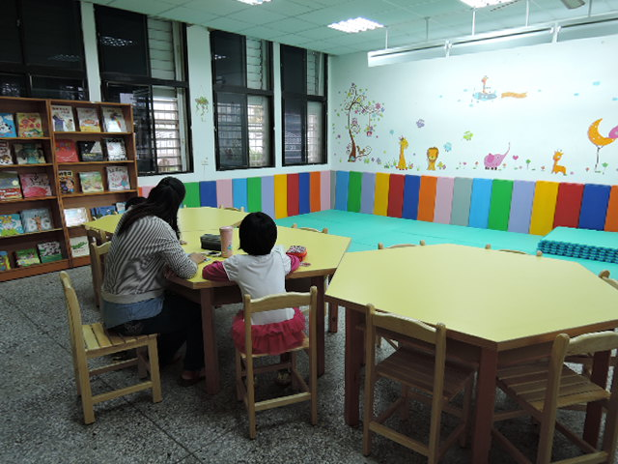
學校的回應
低導室的閱讀區開張了。
開放時間：星期一至星期五 0800～1800

Slide 25
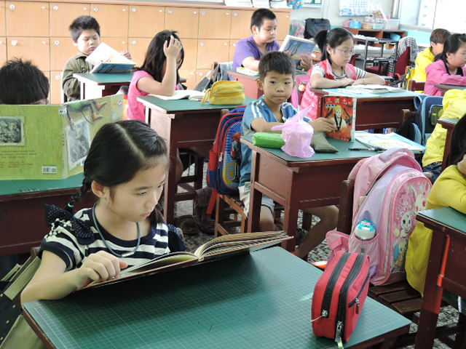
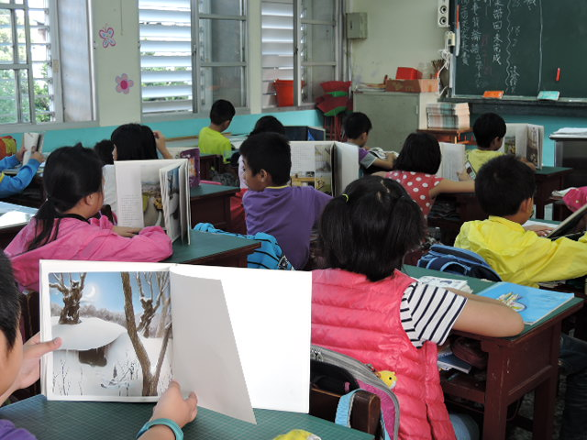
感謝您的聆聽
閱讀是知識的基礎，大量閱讀能讓我們的視野更寬廣。
Notes:
報告完畢，感謝聆聽。

